Slide 1
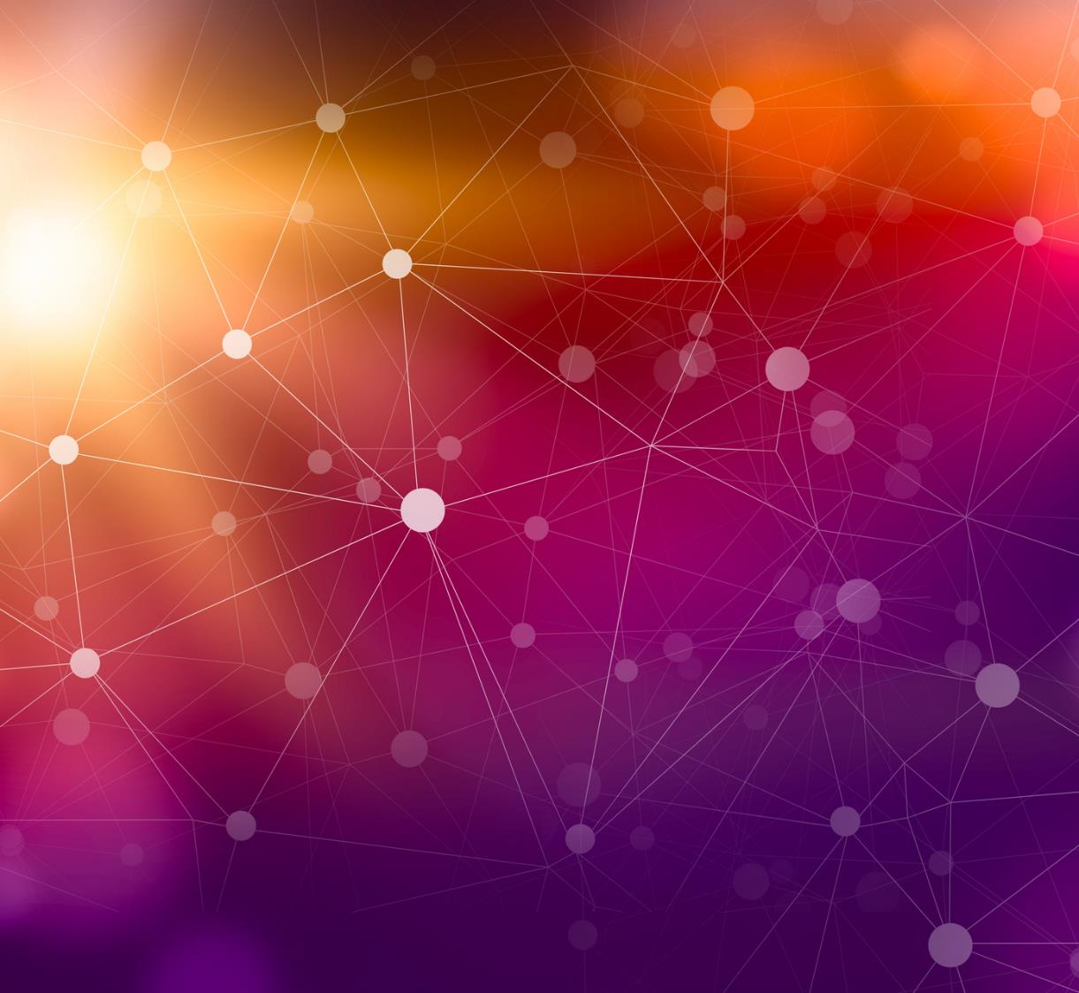
Detectarea instrumentelor de scris & a culorii acestora. Folosirea pentru desenarea pe ecran
Vasilache Maria, grupa 30238

Slide 2

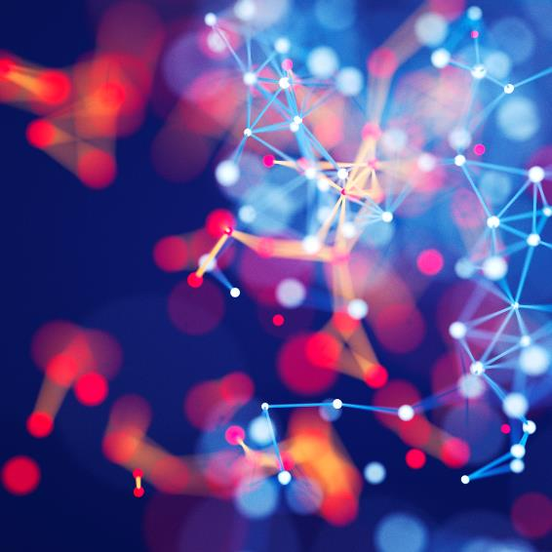

Agenda
Prezentarea temei
Materiale necesare.
Idee pentru detectarea formelor
Algoritm oentru detecataerea culorilor
Idee implementare

Slide 3

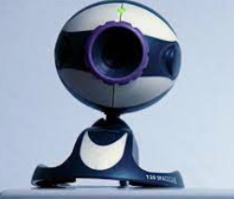

Introduction
With PowerPoint, you can create presentations and share your work with others, wherever they are. Type the text you want here to get started. You can also add images, art, and videos on this template. Save to OneDrive and access your presentations from your computer, tablet, or phone.

Slide 4

Descrierea temei
Algoritmi de detecatare a formei si a culorii instrumentelor de scris, si monitorizarea acestora, astfel incat sa se deseneze pe ecran cu culoarea specifica fiecarei carioci

Slide 5
Descriere
Proiectul are ca scop implementarea unui paint foarte minimalist și simplu. Folosindu-ne de camera web vrem să afișăm o fereastra pe care să desenăm.
Algoritmul detectează marker-ele pe care le vom arâta în fața camerei și va desena folosind culoarea marker-ului acele puncte (vor fi mai multe deorece noi vrem să desenăm traseul rezultat în urma mișcării marker-ului în fața ferestrei) care se vor afla în mijlocul liniei care definește muchia superioară a conturului.

Slide 6

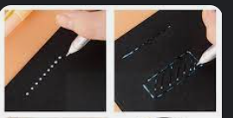
Materiale necesare
→Markere de diferite culori
→Camera web pentru a monitoriza activitatea instrumentelor de scris
→lumina buna

Slide 7
Algoritmi implementati:
Detectie contur
Pantru detectarea conturului, m-am documentat din sursa [1]
Intrucat, cea mai amare parte a lucrarii presupune detectarea instrumentului de scris, in urma caruia se vor face
actiunile de desenare, a fost important sa se detecteza bine, indifernt de alte obiecte care se afla in jurul nostru.
Pentru acest aspect, m-am documentat din aceasta sursa, pentru detectarea obiectelor indifferent de conturul din spate [2].
Detectie culoare – a intensitatii culorilor
Pentru detectarea culorii unui obiect, am avut drept support, materialul de la suersa [3]
In cazul proiectului meu, am studiat Modelarea si simularea algoritmului de detective a obiectelor in Python, urmand
sa fie transpus codul in C, folosind Open CV. Mai multe informatii in materialul din sursa [4]

Slide 8
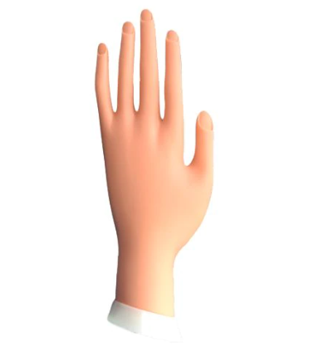
Detectarea miscarilor
Detectarea
→Mainii si miscarea acesteia
→Detecatarea directiei mainii
Detectarea miscarii
→Instrumentului de scris

Slide 9
Surse de documentare
[1] https://www.researchgate.net/figure/Detection-of-pen-tips-in-a-pencil-case-step-by-step-only-the-last-image-of-the-sequence_fig3_224253029
[2] https://aws.amazon.com/blogs/machine-learning/streamlining-data-labeling-for-yolo-object-detection-in-amazon-sagemaker-ground-truth/
[3] https://www.researchgate.net/figure/Detection-of-pins-in-a-pencil-case-Top-sequence-with-6-X-ray-images-298-298-pixels_fig5_224253029
[4]https://www.researchgate.net/publication/346003836_Modelarea_si_simularea_algoritmului_de_detectie_a_obiectelor_in_Python_pentru_Raspbery_Pi
[3] https://www.researchgate.net/figure/Detection-of-pins-in-a-pencil-case-Top-sequence-with-6-X-ray-images-298-298-pixels_fig5_224253029
[4]https://www.researchgate.net/publication/346003836_Modelarea_si_simularea_algoritmului_de_detectie_a_obiectelor_in_Python_pentru_Raspbery_Pi
[5] https://docs.opencv.org/3.4/da/d6a/tutorial_trackbar.html (pentru reglarea nivelului HSV), in cazul in care vom avea intensitati diferite ale luminii in caera in care testam
[6] https://docs.opencv.org/3.4/d8/dfe/classcv_1_1VideoCapture.html [desenare pe ecran]
[7] https://docs.opencv.org/3.4/d4/d73/tutorial_py_contours_begin.html [gasire contur]

